Slide 1
Tutoría Inicial
Sesión 15 Curso 2
Evaluación y despedida del curso

Slide 2
Orden del día
Curso de Tutoría 2
Mensaje de despedida
Cierre POTRO
Responder la evaluación
Obregón Navojoa Guaymas Empalme

Slide 3
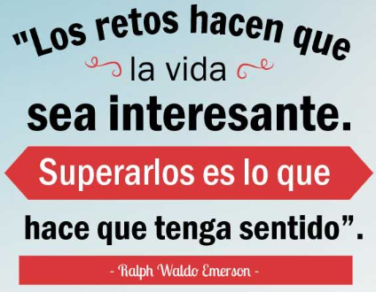
¡Mensaje de despedida
Tutor:
Nombre
Cubículo:
Ubicación y horario de atención

Slide 4
Cierre
Eres un potro…
Me lleno de orgullo o aún puedo cambiar mi historia…
Imagínate como un potro, este gran animal te va presentar en tú transito por la universidad.
Favor de responder lo siguiente:
¿Qué logré académicamente en estos meses?
Después de elegir el caballo que más te represente este cierre, se le mostrará al salón el caballo que se eligió y explicar por que te representa.
¿Qué me falto?

Slide 5
EVALUACIÓN
Para responder la encuesta, sigue los siguientes pasos:
1. Entra a la liga de acuerdo a tu unidad.
2. Contesta la encuesta la cual podrás realizarla dentro y fuera de ITSON.
3. Al finalizar dale guardar, captura y envía esa evidencia a tu tutor.s
Puedes responder la encuesta desde tu celular.

Slide 6
Según el campus al que correspondes, da clic y contesta la evaluación:
Empalme: https://forms.gle/Bkinunj9iJjMCNje9
Obregón: https://forms.gle/YwCrRYQJd9WGbEEf7
Navojoa: https://forms.gle/84VcrXhBy89Qukt26
Guaymas: https://forms.gle/DXUSyNgRvZHvkhLM8
En la educación la evaluación es un elemento indispensable que establece una retroalimentación de la formación del aprendizaje adquirido a través de las clases impartidas durante el ciclo escolar (Flores, 2017).

Slide 7
Información de interés:
Flores, J.(2017): “La importancia de la evaluación para la mejora de la educación y así obtener calidad educativa”, Revista Atlante: Cuadernos de Educación y Desarrollo. https://www.eumed.net/rev/atlante/2017/09/evaluacion-mejora-educacion.html

Slide 8
¡Muchas Gracias!
“Tus talentos y habilidades irán mejorando con el tiempo, pero para eso has de empezar”
Martin Luther King.

